Slide 1
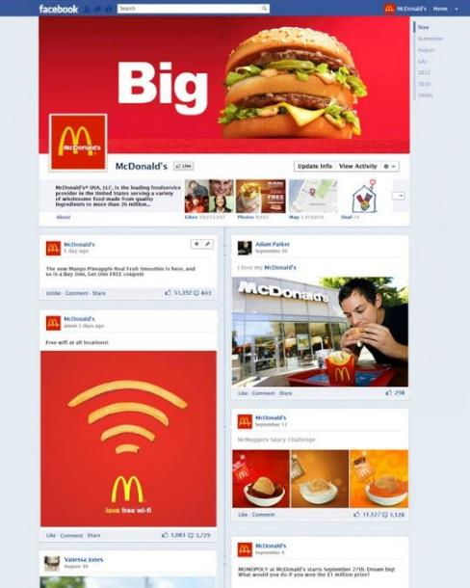

Facebook
Timeline
Notes:
Chociaż wiele osób uważa, że korzystanie z Facebooka spada, nic bardziej mylnego. Ponad 2 miliardy ludzi na całym świecie korzysta z Facebooka (Facebook).
Co więcej, Facebook jest bardzo przystępny cenowo, jeśli chodzi o zakup wyświetleń wideo w porównaniu z wieloma innymi kanałami społecznościowymi. Grupa docelowa na Facebooku jest nieco starsza niż na Instagramie. Facebook jest dobrze reprezentowany w szerokiej grupie docelowej w wieku 20-79 lat. Idealny, jeśli chcesz dotrzeć do szerokiego grona dorosłych odbiorców.
Oś czasu
Użytkownicy przeglądają oś czasu Facebooka w ruchu. Dlatego musisz natychmiast wyróżnić się filmem, który publikujesz na tym kanale. Dlatego umieść swoją wiadomość lub wezwanie do działania natychmiast w ciągu pierwszych 3 sekund. Średni czas oglądania to zaledwie kilka sekund. Facebook jest również obecnie używany głównie za pośrednictwem aplikacji mobilnej, więc zalecam stosunek 1:1 lub 4:5.

Slide 2
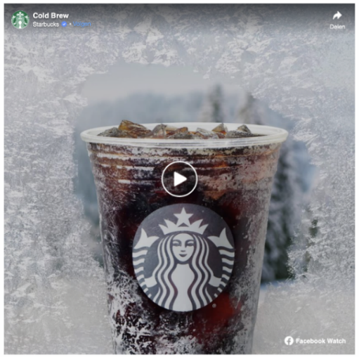
Facebook
Stories
Notes:
Facebook Stories, podobnie jak Instagram Stories, należą do kategorii pochylonej do przodu: widz poświęca ci nieco więcej uwagi. Tutaj również musisz natychmiast pobudzić ich swoją wiadomością, najlepiej w ciągu pierwszych 3 sekund.
Pełnoekranowe wideo (9:16) daje możliwość opowiedzenia pięknej wizualnej historii w warstwie świadomości lub przyczynienia się do większej liczby kliknięć poprzez przesunięcie w górę.
Facebook Stories miały powolny start, ale teraz zyskują na popularności.
Uwaga: kliknij zdjęcie, aby przejść do historii na Facebooku

Slide 3
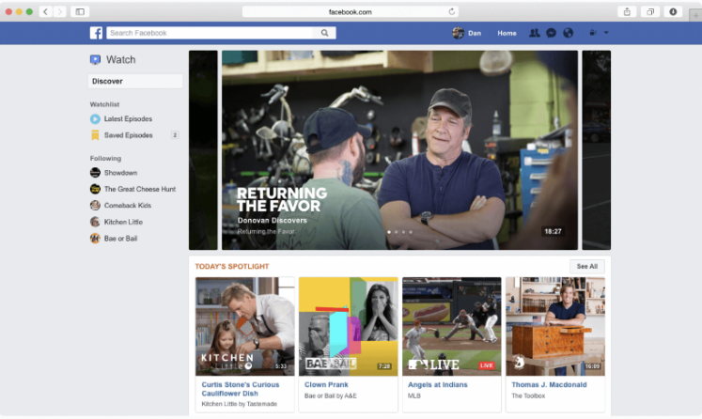
Facebook
Watch
Notes:
FacebookWatch
Facebook Watch jest typowym kanałem wideo. Użytkownicy, którzy oglądają tutaj filmy, nie spieszą się i są zaangażowani. Wszystkie filmy na Facebooku trafiają tutaj, a nowe filmy są prezentowane widzom na podstawie ich zainteresowań.
Tutaj również: Facebook jest platformą mobilną, więc weź to pod uwagę przy wyborze formatu. Idealnie: 1:1 lub 4:5.
Facebook Watch zapewnia również opcję transmisji na żywo, a nawet oglądania seriali. Są to przede wszystkim formaty, na które widz poświęca czas, mając na celu rozrywkę i głębię.
Facebook Watch różni się od tego, do czego jesteśmy przyzwyczajeni. Będzie to osobna zakładka na Facebooku, w której filmy będą wyświetlane na podstawie zainteresowań użytkownika i, na przykład, wiadomości dnia. Zobacz przykład na slajdzie.

Slide 4
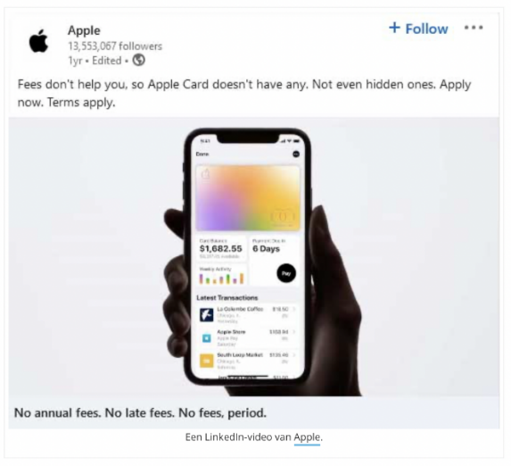

LinkedIn
Feeds
Notes:
LinkedIn
LinkedIn to platforma B2B wśród gigantów mediów społecznościowych. Kanał ten doskonale nadaje się do dzielenia się profesjonalnymi informacjami z odpowiednią, konkretną grupą docelową. Obecnie LinkedIn wykorzystuje głównie statyczne obrazy, więc dzięki treściom wideo będziesz się tutaj wyróżniać. To świetna okazja, by się wyróżnić.
Kanał LinkedIn
Dzięki wideo na LinkedIn szybko się wyróżnisz, ale tutaj również musisz zatrzymać przewijanie kciukiem. Dlatego ten kanał wymaga krótkiego wideo, w którym szybko przedstawisz swój punkt widzenia. Na podstawie filmu widz decyduje, czy przejść do artykułu lub strony internetowej. Wywołaj więc, najlepiej w ciągu 5 sekund. Wideo na osi czasu LinkedIn ma przede wszystkim na celu zwrócenie uwagi na dogłębną treść, którą chcesz przekazać na blogu, w artykule lub w inny sposób.

Slide 5
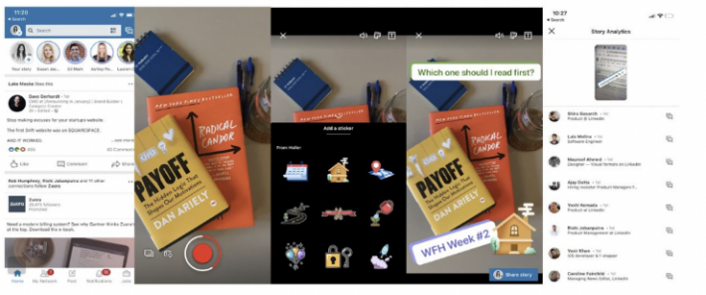
LinkedIn
Stories
LinkedIn identyfikuje 3 główne zalety LinkedIn Stories:
Pokaż swoją profesjonalną stronę w ludzki sposób.
Dziel się swoimi codziennymi czynnościami w pracy w kreatywny i nieformalny sposób.
Rozwijaj swoją społeczność poprzez aktywne docieranie, utrzymywanie relacji i udostępnianie treści.
Notes:
Historie z LinkedIn
Od maja 2020 r. możliwe jest również publikowanie historii na LinkedIn, podobnie jak w przypadku Instagram Stories i Facebook Stories. Więc pochyl się do przodu. Zasadniczo obowiązują tu te same zasady, a mianowicie obraz wypełniający ekran w formacie 9:16 i kluczowy komunikat w ciągu 5 sekund.
Oczywiście tym, co odróżnia tę platformę od pozostałych, jest jej charakter B2B, więc należy o tym pamiętać podczas publikowania treści wideo. Ponadto każda strona biznesowa ma opcję dodania linku do historii, bezpośredniej opcji linku do Twojej witryny.
Twoja historia będzie widoczna przez 24 godziny, po czym zostanie automatycznie usunięta z platformy. Oczywiście możesz również śledzić, jak często Twoja historia była oglądana i przez kogo na LinkedIn.

Slide 6

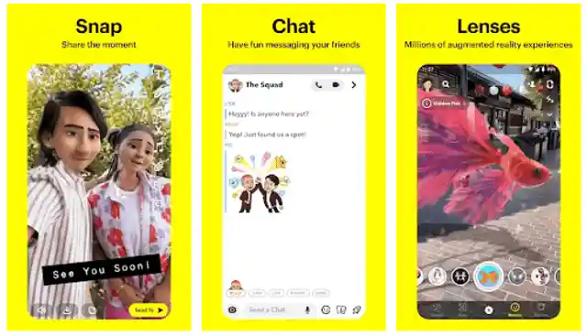
Snapchat
Notes:
Snapchat to kanał, w którym można dotrzeć do młodej grupy docelowej w wieku 15-19 lat za pomocą zabawnych, krótkich treści wideo, zarówno organicznych, jak i płatnych. W krótkich filmach, maksymalnie 15-sekundowych, można przyciągnąć uwagę i miejmy nadzieję ją utrzymać. Również w tym przypadku należy wziąć pod uwagę krótki okres uwagi i upewnić się, że przekaz jest jasny w pierwszych 5 sekundach filmu.
Snapchat jest platformą wyłącznie mobilną i dlatego wymaga pełnoekranowych materiałów wideo w formacie 9:16.

Slide 7
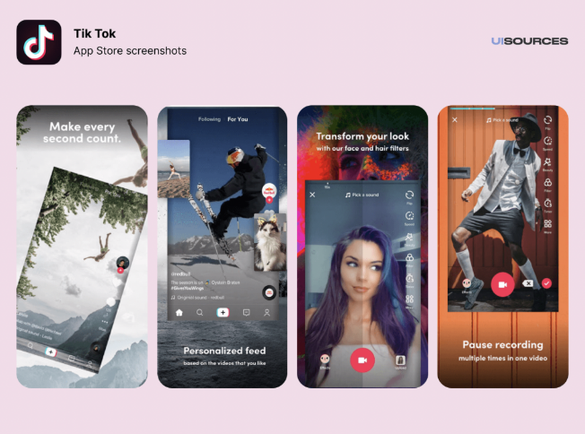

TikTok
Notes:
W 2021 roku aplikacja miała 1,7 miliona użytkowników, a najwięcej dziennych użytkowników wynosiło 836 000. W 2022 r. aplikacja rozrosła się znacznie bardziej. 75% wzrost liczby użytkowników, która wzrosła do 3,0 mln, a liczba codziennych użytkowników wzrosła do 1,6 mln.
Oprócz Snapchata, TikTok jest kanałem par excellence umożliwiającym kontakt z młodymi ludźmi. Udostępniane są głównie zabawne, krótkie filmy. Dla marki jest to świetna okazja, aby dotrzeć do grupy docelowej z odpowiednimi treściami wideo i zwiększyć świadomość marki.
Wideo 9:16 ma domyślnie 15 sekund i może zostać wydłużone do 1 minuty. Zaleca się, aby marka przekazała swoją wiadomość w ciągu pierwszych 10 sekund. Możliwości reklamowe są obecnie ograniczone do wybranej grupy reklamodawców.

Slide 8
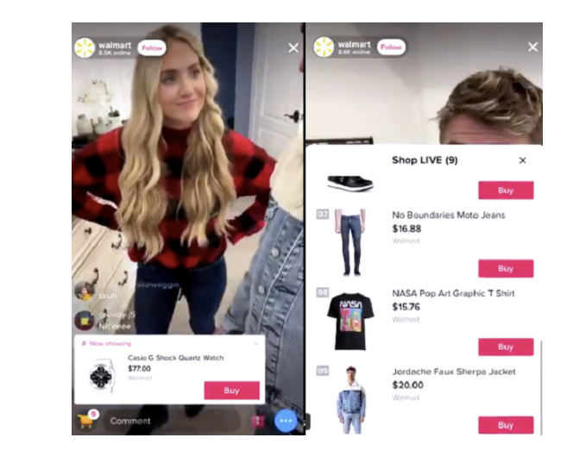
TikTok
Zakupy na żywo w Walmart
źródło: TikTok
Notes:
TikTok przeprowadził test zakupów na żywo wraz z Walmart. Dzięki formatowi wideo na żywo użytkownicy mogli zobaczyć, jak prezentowane są produkty i kupić je bezpośrednio, bez konieczności opuszczania platformy. Zakupy na żywo były już popularne w Azji i są obecnie przyjmowane na innych rynkach ze względu na ich zalety pod względem interakcji i bezpośredniej konwersji odbiorców.
Podczas gdy zakupy w aplikacji oznaczonych produktów w aplikacji oraz opcja tworzenia sklepu i katalogu dopiero nadejdą dla europejskich firm, już teraz istnieją elementy, które mogą pomóc w korzystaniu z funkcji aplikacji na żywo. Można udostępniać informacje promocyjne, które są pisane bezpośrednio podczas wydarzenia na żywo, a linki do konkretnego produktu można wstawiać na przykład za pośrednictwem biografii influencera. Można również skorzystać z funkcji powtórki (dostępnej przez 90 dni), aby zwiększyć widoczność produktów.

Slide 9

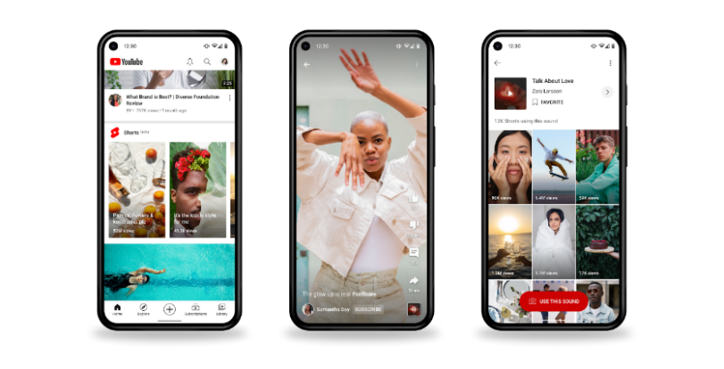
YouTube
Notes:
Tam, gdzie inne kanały mediów społecznościowych są często ulotne, możesz użyć dłuższych filmów na YouTube. Tutaj możesz dostarczać szczegółowych informacji za pomocą samouczków, recenzji produktów lub vlogów. Idealne do konsumpcji z opóźnieniem. Ponieważ Twoi widzowie poświęcają czas, masz też więcej czasu na przekazanie swojej wiadomości.
Co więcej, YouTube jest również szeroko wykorzystywany jako wyszukiwarka, więc istnieją duże możliwości marketingu przyciągania. Ponadto w serwisie YouTube dostępnych jest wiele opcji reklamowych. Reklamy są często (częściowo) nie do pominięcia. Widz musi więc kontynuować oglądanie, aby reklamodawca mógł przekazać swoją wiadomość. Upewnij się, że dostosowałeś strukturę swojego filmu do jego użycia, tak aby Twoja wiadomość zawsze mogła zostać przekazana.
Jako kanał, YouTube nadal mocno koncentruje się na poziomych filmach (16:9).

Slide 10
Materiał DEMS ma na celu zwiększenie umiejętności marketingu cyfrowego w szkolnictwie wyższym, odpowiadając na potrzeby biznesu i organizacji. Użytkownicy mają dostęp do obszernych zestawów slajdów z ćwiczeniami i zadaniami, a także do szczegółowych instrukcji dla nauczycieli. Możesz swobodnie korzystać z części lub całości dostępnych materiałów.
Materiał zawiera treści i dane liczbowe pobrane z Internetu
i w związku z tym może ulec zmianie. Źródła zostały podane zgodnie z zasadami dozwolonego użytku. Cały materiał można obejrzeć i pobrać ze strony www.dems.pro. Wszystkie materiały są przeznaczone do otwartego użytku
i współfinansowane przez program Erasmus +.

